Slide 1
CARTOMANIA
1- Savoir lire
2 - Ne pas perdre le nord
3- Etre à la hauteur
4- Se mettre au courant
5- Relever, porter, déplacer…

Slide 2
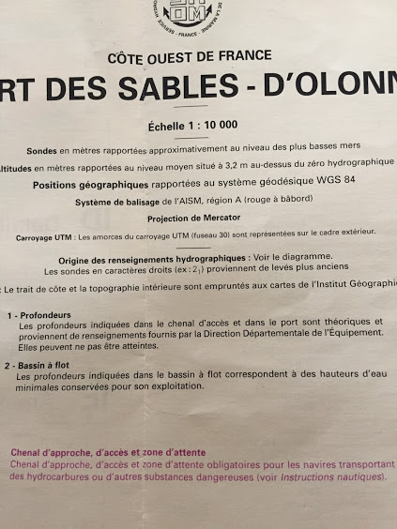
Notes:
Association internationale de signalisation maritime
Universelle transverse Mercator
Word Géodésic système
Fuseau 30 6°w et greenwich

Slide 3
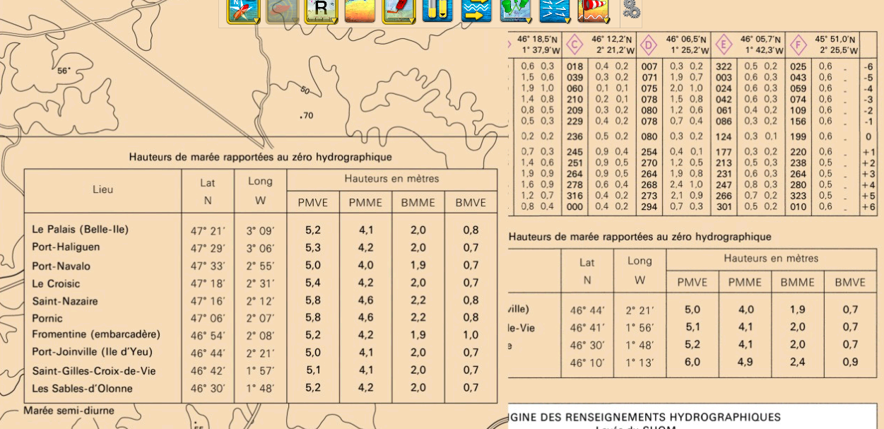
Notes:
120 : plus grandes marées connues
95 : vives eaux moyennes
70 : marées moyennes
45 : mortes eaux moyennes
20 : plus faibles marées connues

Slide 4
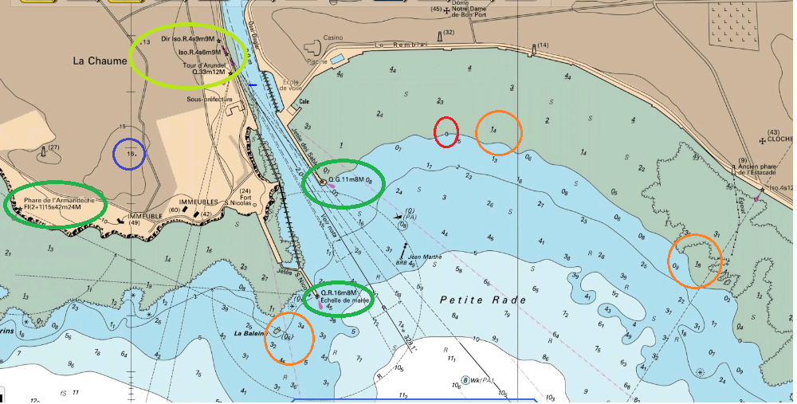
Notes:
LES COULEURS.
La terre :
La mer : du bleu soutenu au blanc, les sondes sont de plus en plus grandes.
L’estran : est soumis au flux et reflux des marées
LES SONDES MARINES
Toutes les sondes sont exprimées en mètre. Elles donnent le plus bas niveau constaté (coef de 120) à l’endroit où elles sont positionnées.
Le niveau zéro : c’est le niveau le plus bas des plus basses marées (coef de 120) ; c’est la référence de toute s les autres sondes figurant sur l’eau.
Les sondes soulignées sont des sondes positives : quand il est mentionné 1,40, cela signifie que cet endroit se trouve à 1,4 mètre au dessus du niveau de la mer à marée basse (coef 120).
Les sondes entre parenthèses indiquent qu’elles sont positionnées à proximité du point de sonde.
Toutes ces sondes sont fiables. Il faut se méfier des zones qui font l’objet de dragage comme les entrées de port ou autres chenaux.
LES SONDES TERRESTRES
Moins importantes pour la navigation en temps que telle, elles peuvent être utiles pour l’identification d’une côte. Elles sont exprimées en mètres par rapport au niveau moyen des mers.
LES PHARES ET BALISES
Les phares sont caractérisés par leur nom, leur signal, leur hauteur et leur portée.

Slide 5
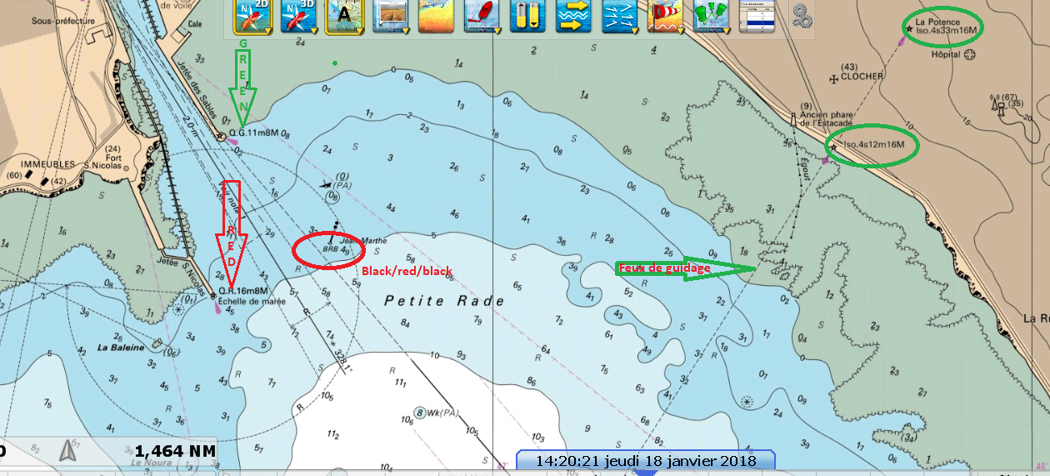

Slide 6
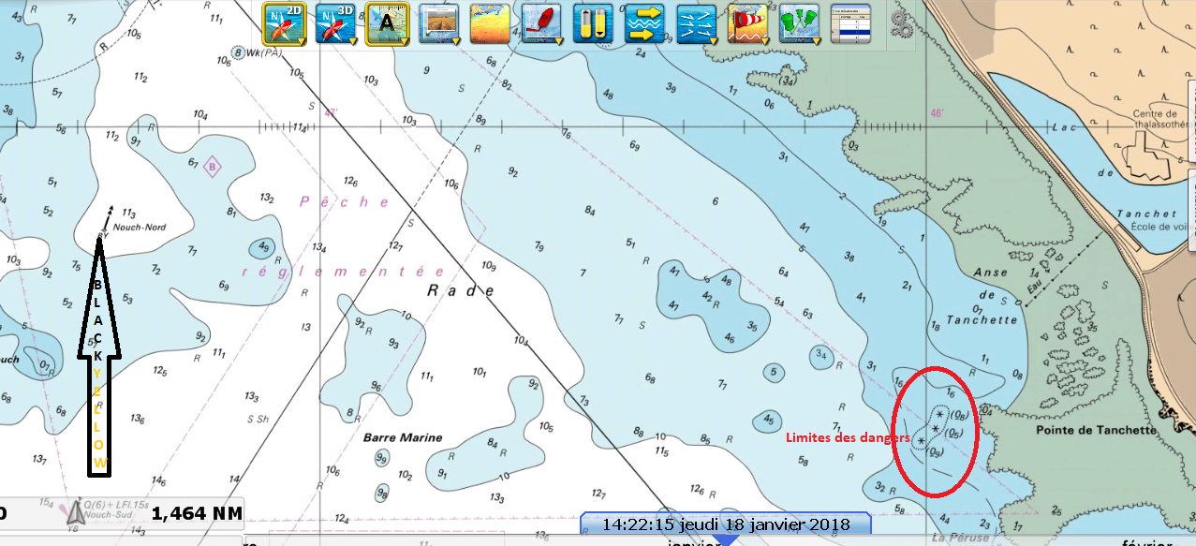

Slide 7
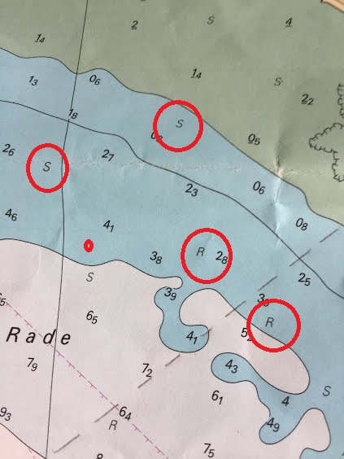
Notes:
S: Sable ou Sand
R: Roche

Slide 8
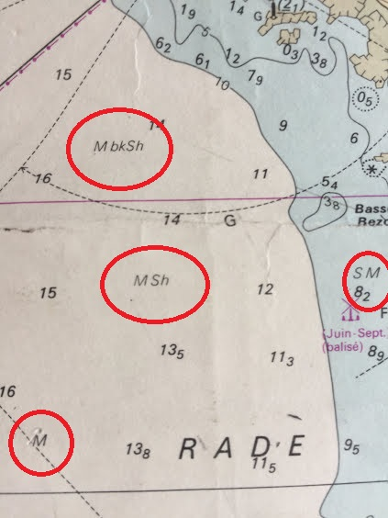
Notes:
M bkSh: Mud broken shell
M Sh: Mud +shell
S M : sand +mud

Slide 9
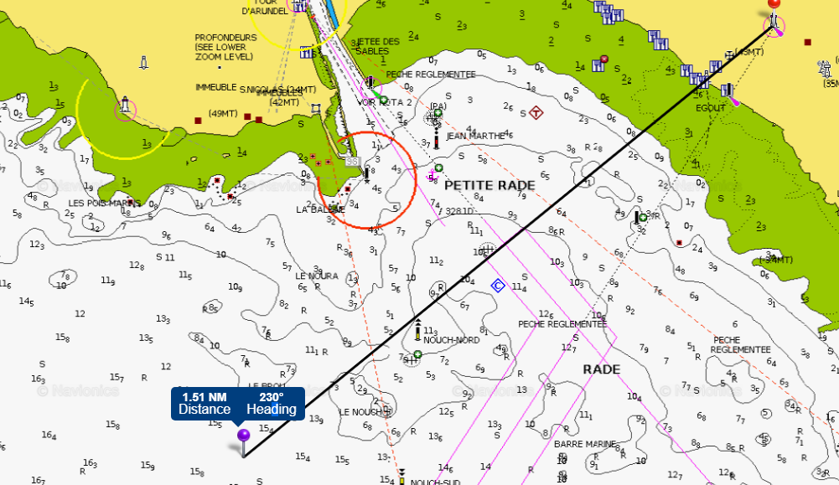

Slide 10
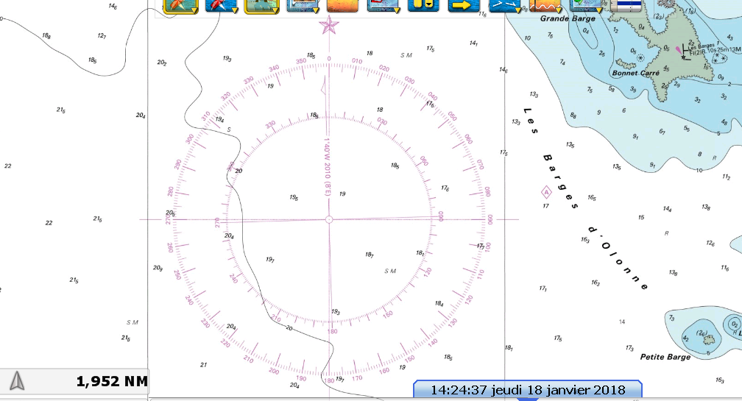
Notes:
1°40’ de déclinaison W en 2010 variant chaque année de 8’ vers l’E : 8X8 ans = 64’=1°4’

Slide 11
LES MAREES
120 : plus grandes marées connues
95 : vives eaux moyennes
70 : marées moyennes
45 : mortes eaux moyennes
20 : plus faibles marées connues

Slide 12
Calcul de hauteur d’eau
Exemple de la marée du 17/02/2018 :
Coefficient : 88
Horaires Hauteur d’eau
PM : 05h 26 5.15
BM : 11h 44 0.85
On détermine le marnage : 515 - 85 = 430
On en déduit le 1/12ème : 430/12 = 35,83 (on retiendra 36)
D’où 1/12= 36 ; 3/12= 108 ; 6/12= 216 ; 9/12= 324 ; 11/12 = 396 ; 12/12 = 432.
On détermine l’heure-marée : (11h44 -05h26)/6 = 01h03
Les horaires et les hauteurs d’eau se déclinent comme suit :
Hauteurs
PM : 05h26 515
PM+1 : 06h29 -36 479
PM+2 : 07h32 -108 407
PM+3 : 08H35 -216 293
PM+4 : 09h38 -324 191
PM+5 : 10h41 -396 119
PM+6 : 11h44 -432 083

Slide 14
Notes:
Hauteur d’eau: 2.50 capteur/quille: 1.30
TE: 1.80
Capteur: 0.50

Slide 15
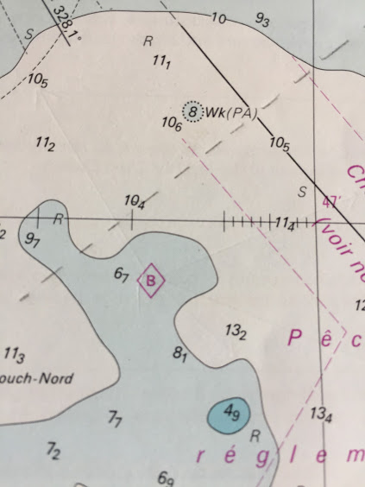
Se mettre aux courants

Slide 16
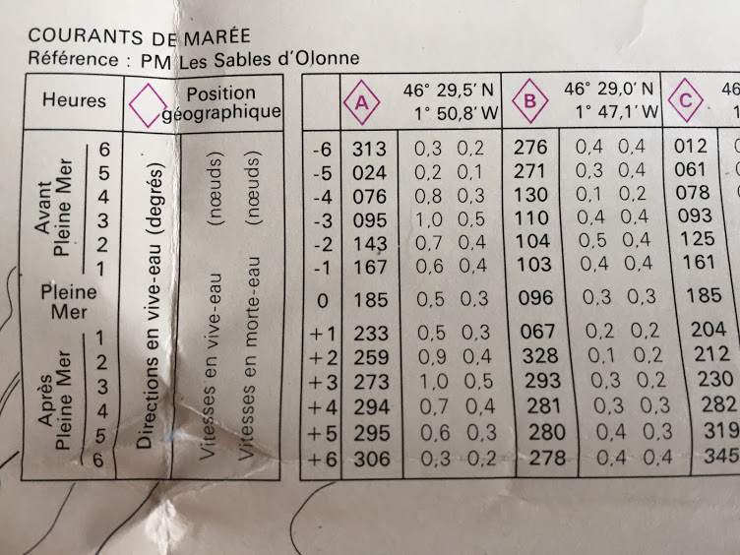
Se mettre aux courants

Slide 17
